Slide 1

高性能众核芯片动态热管理技术研究
马健

Slide 2
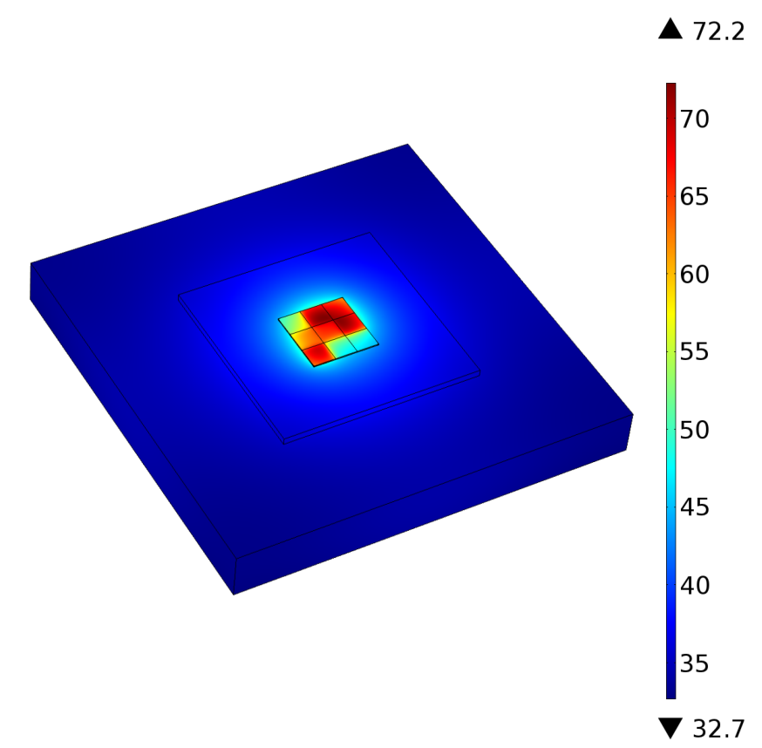
为什么需要动态温度管理
功耗密度不断增长导致高温热问题，在众核领域，高温点问题更加严重
芯片高温或局部高温影响系统可靠性
高温使静态功耗增加
热问题使系统冷却开销很大
多核芯片的温度分布

Slide 3


动态温度管理技术
动态电压频率调整技术 (DVFS):
P ~ f v²
通过调整电压和频率来降低动态功耗
温度降低的同时处理速度下降
红色核： 温度超出安全温度
黄色核： 温度刚刚在安全温度以下
蓝色核： 温度远低于安全温度

Slide 4
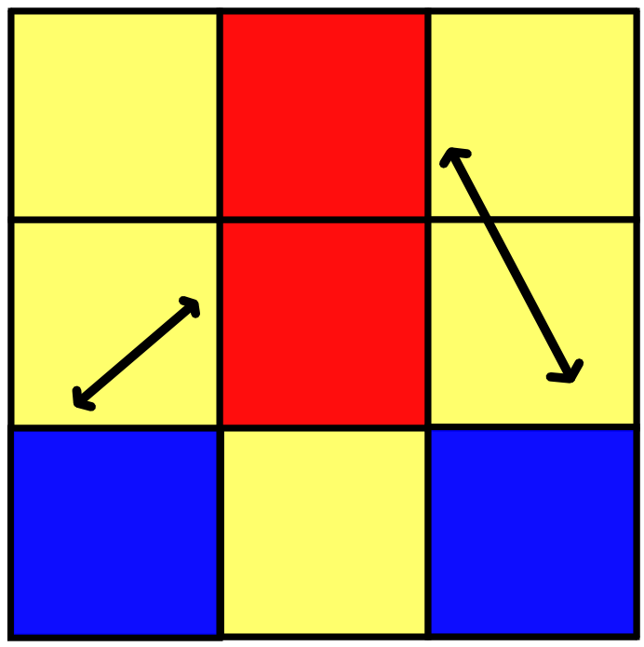

动态温度管理技术
任务迁移：
将高温核上的重负载任务迁出，来避免高温问题

Slide 5
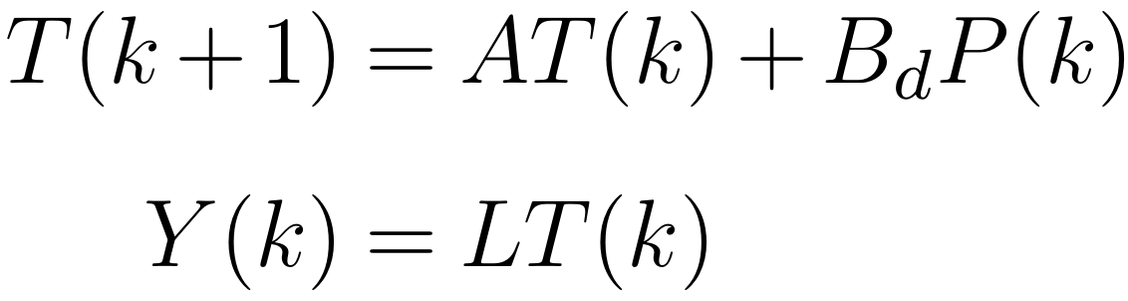
热模型
表示温度向量，包括处理器核的温度和其他部分。
表示输出向量，即核的温度向量。
表示输入向量，即核的功耗向量
表示hotspot热模型提取的热容热阻信息的离散化形式
是一个选择矩阵，即从 中将核的温度选择出来

Slide 6
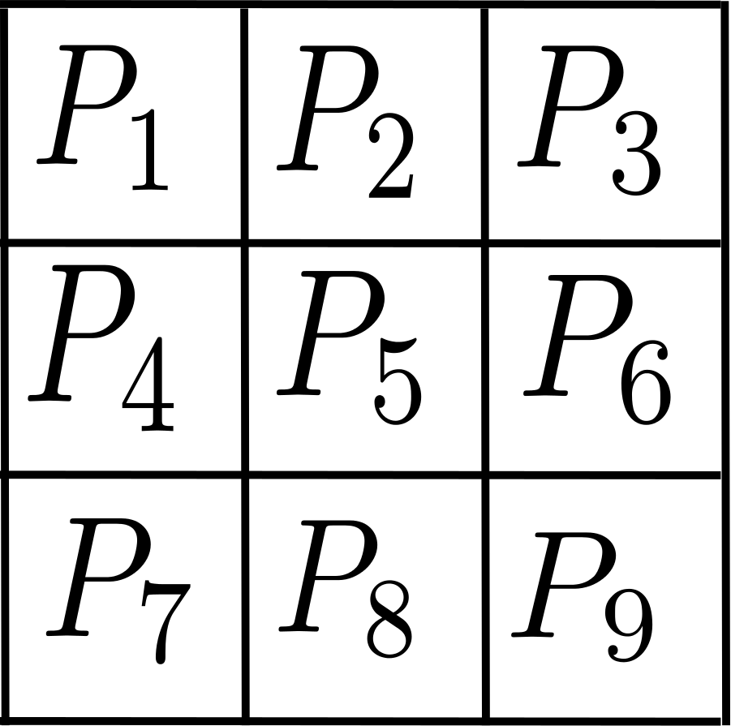
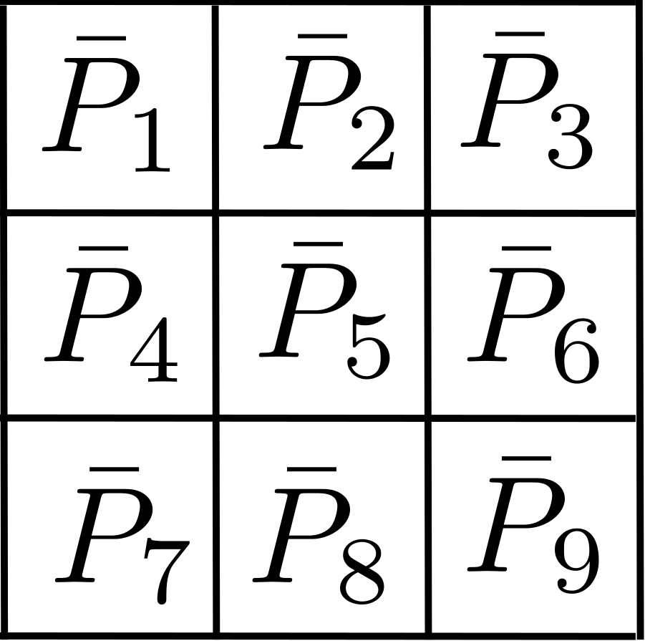

最近的动态温度管理方法
模型预测控制 (MPC)
提供指导性调整意见：计算出期望的功耗分布
当前温度分布
当前功耗分布
MPC
期望的温度分布
调整控制
期望功耗分布

Slide 7
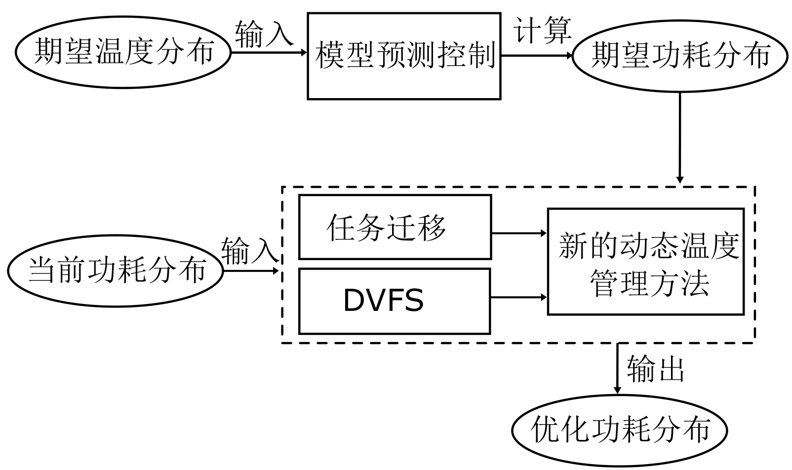
提出的新方法
新的动态温度管理方法流程

Slide 8
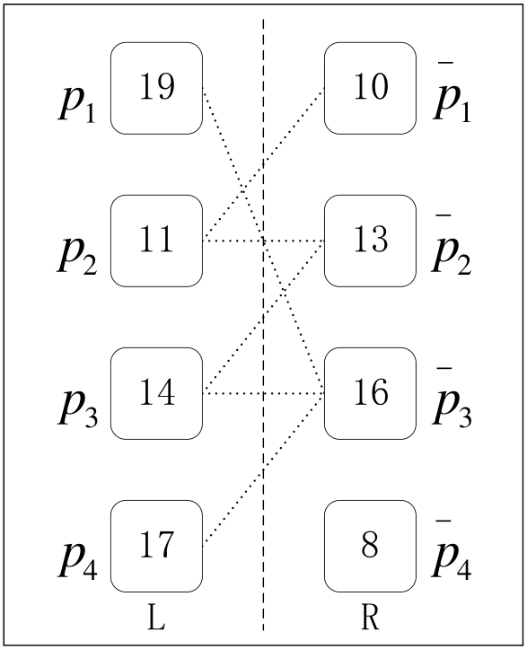
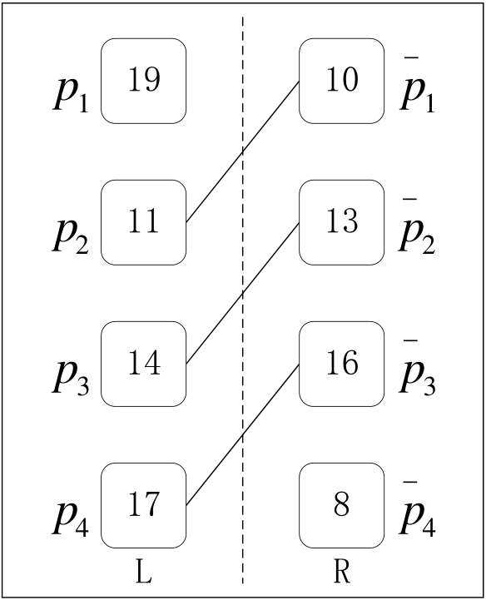
提出的新方法
模型预测控制方法结合任务迁移和DVFS
匈牙利算法：分配任务到正确的核（一定阈值下的二部图匹配）
DVFS保证匹配不上的核在安全温度以下
利用匈牙利算法匹配
匹配前设定匹配阈值为3
匹配后
4核匹配示例

Slide 9

提出的新方法
算法运算时间的问题
随着核数增长，任务迁移决策的计算需要太多时间
100核芯片的例子

Slide 10
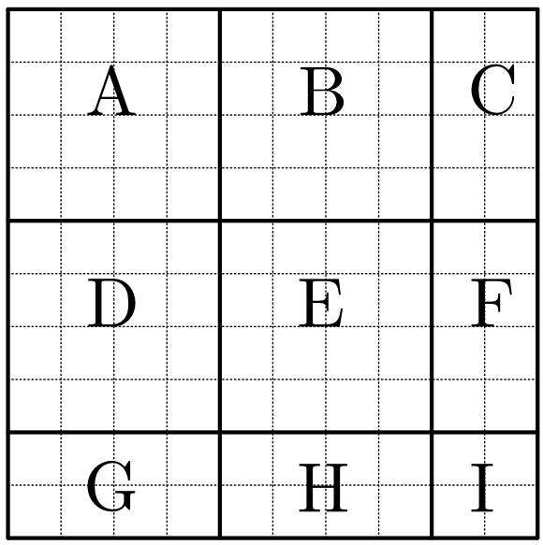
改进的分层方法
将芯片分块做两层任务迁移
块内任务迁移
块间任务迁移

Slide 11
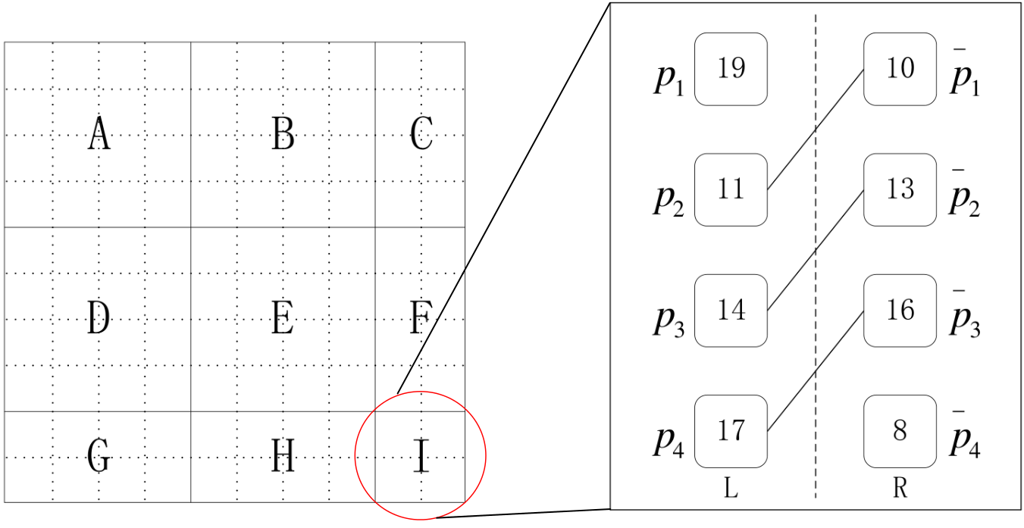
改进的分层方法
块内任务迁移
块I的例子

Slide 12
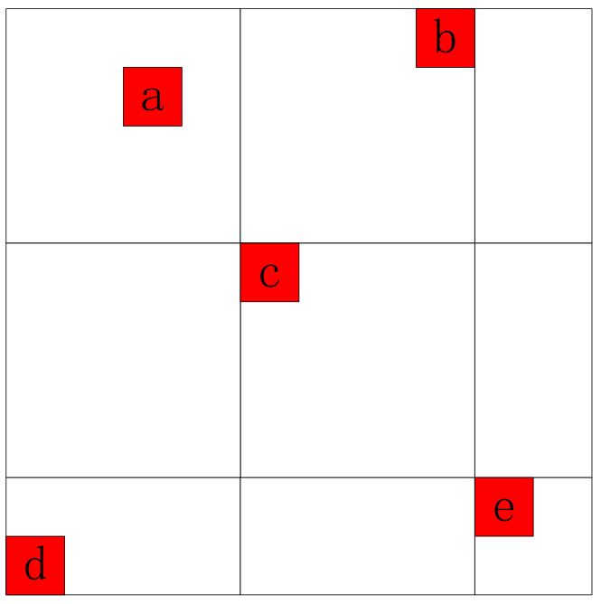
改进的分层方法
没有匹配上的核可能在其他块可以匹配
将未匹配核集中到一起

Slide 13
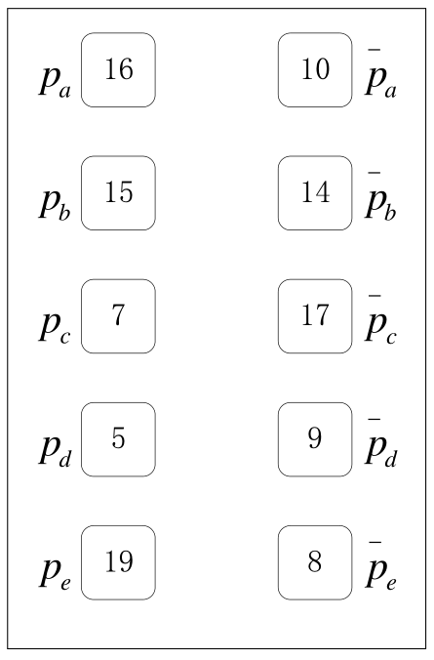
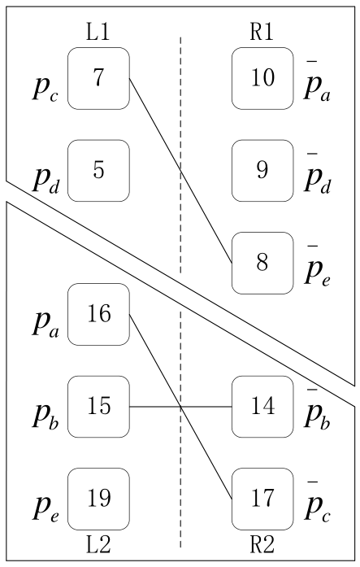
改进的分层方法
未匹配核的数量可能很大
如果未匹配核数量很小，直接进行匹配.
否则用最小割算法将其划分，每部分内部匹配

Slide 14
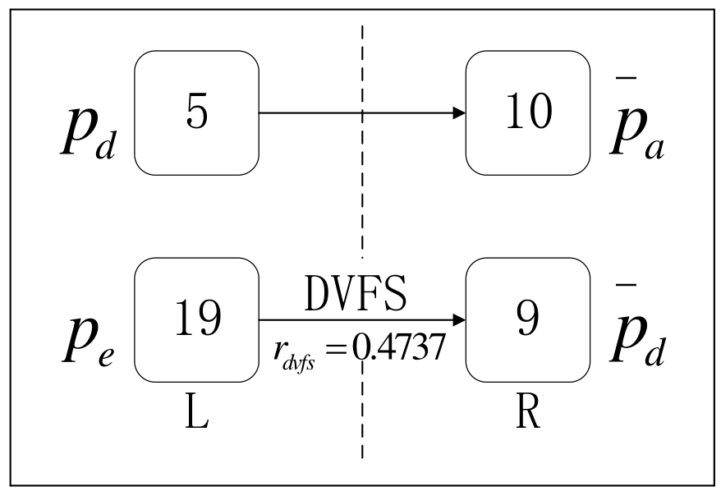
改进的分层方法
最后没有匹配上的核再采用DVFS处理。

Slide 15
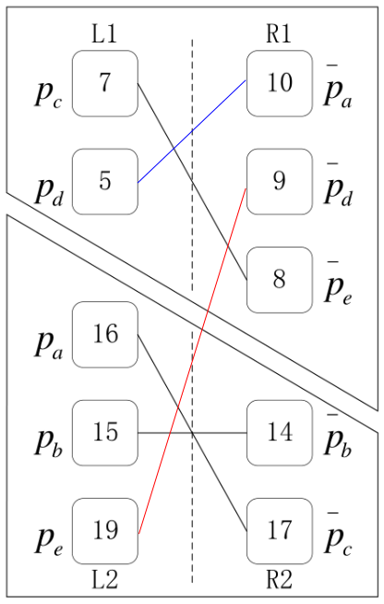
改进的分层方法
功耗重新分配完成

Slide 16
实验设定
Tested on processors with 100 cores, 256 cores, 400 cores, 625 cores.
Thermal model generated using HotSpot.
Power trace generated using Wattch with SPEC benchmarks.
Ambient temperature set to be 20 degree.
Safe temperature set to be 105 degree.

Slide 17
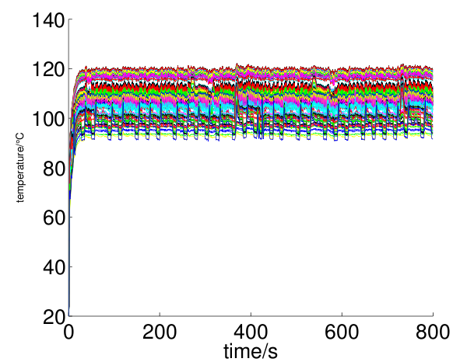
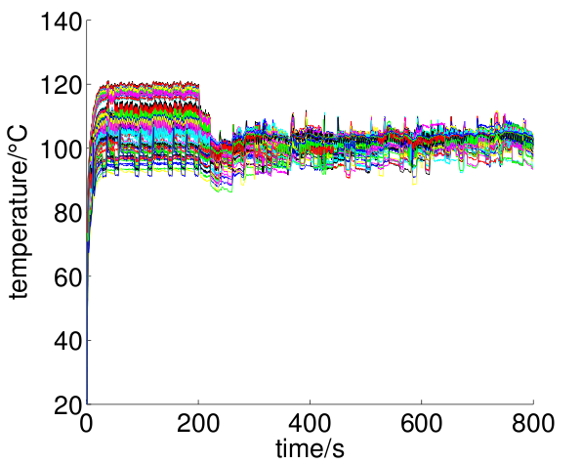
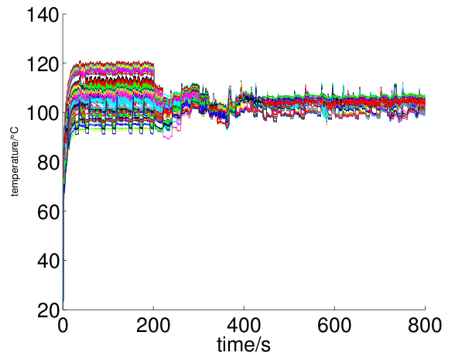
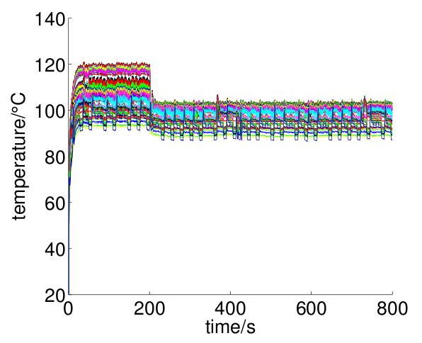
Transient temperature comparison
Temperature without DTM
Temperature with new method
Temperature with method proposed in [1]
Temperature with DVFS only method

Slide 18
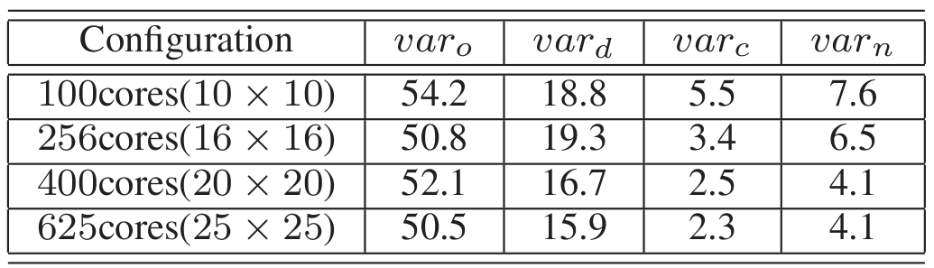
Transient variance comparison
var_{o} is variance of Transient temperature trace without DTM method.
var_{d} is variance of Transient temperature trace with DVFS only method.
var_{c} is variance of Transient temperature trace with method proposed in [1].
var_{n} is variance of Transient temperature trace with new method.

Slide 19
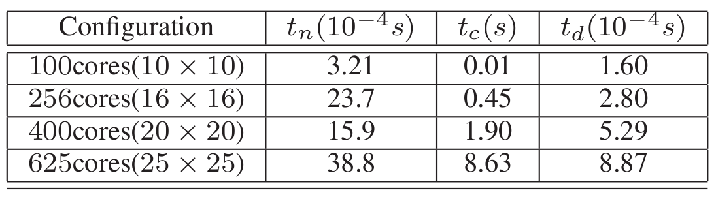
Runtime comparison
t_{n} is runtime per second of new method.
t_{c} is runtime per second of method proposed in [1].
t_{d} is runtime per second of DVFS only method.

Slide 20
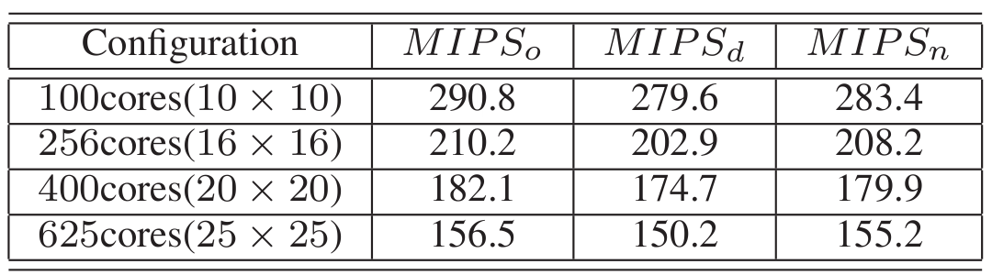
Performance comparison
MIPS_{o} is the average number of IPS in million without DTM.
MIPS_{d} is the average number of IPS in million with DVFS only method.
MIPS_{n} is the average number of IPS in million with new method.

Slide 21
Conclusion
A Hierarchical dynamic thermal management method is proposed.
Two partitioning methods are used: one is partitioning by position, the other is partitioning using a minimum cut algorithm.
The new method is distributed, time spent in computing is reduced so much.

Slide 22
Thank you!

